Slide 1
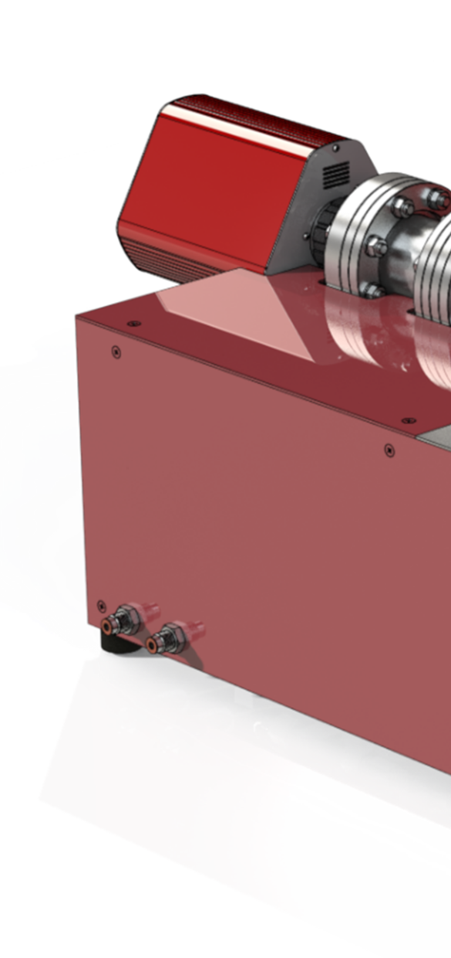
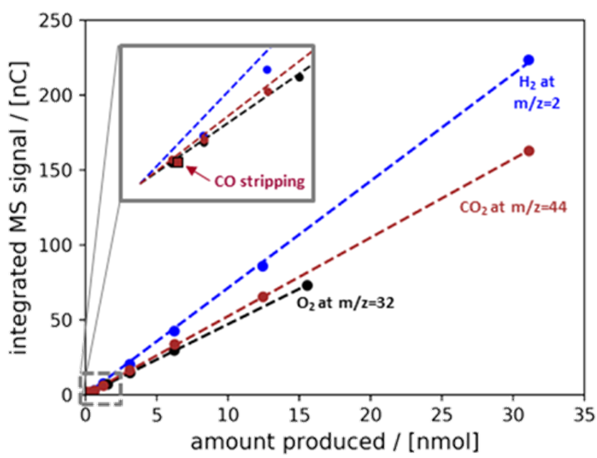
绝对数据量化 台式 EC-MS 是第一个为用户提供真正定量交钥匙解决方案的系统，用于直接从液体电解质中实时检测挥发性电化学产物。定义明确的切屑几何形状可实现 100% 的收集效率，从而实现完整的产品定量。
校准可以通过以下方法轻松完成：（i）直接通过芯片引入不同的校准气体混合物，或者（ii）利用明确定义的电化学反应（如上所述）或以常规方式（iii）通过将不同的分析物浓度引入电池中。 快速气体切换和可能的应用 芯片的设计和电池的低液体体积与充足的气体连接选项相结合，产生了一个支持快速和大量气体切换的系统，非常适合气体脉冲和定量实验。可能的应用包括： 燃料电池反应（例如 HOR/MOR）
电解槽反应（例如 HER/OER/N2RR/CORR） 电池研究（例如溶剂分解） 有机（电）合成（例如CH4氧化） 一般电化学（例如模型研究） 同位素标记实验
Example of quantification by calibration of H₂ (m/z=2, blue), O₂ (m/z=32, black), and CO₂ (m/z=44, brown). From the 2017 PhD thesis of D.B. Trimarco.
Notes:
2nd most important sheet deal with quantitfication and

Slide 2
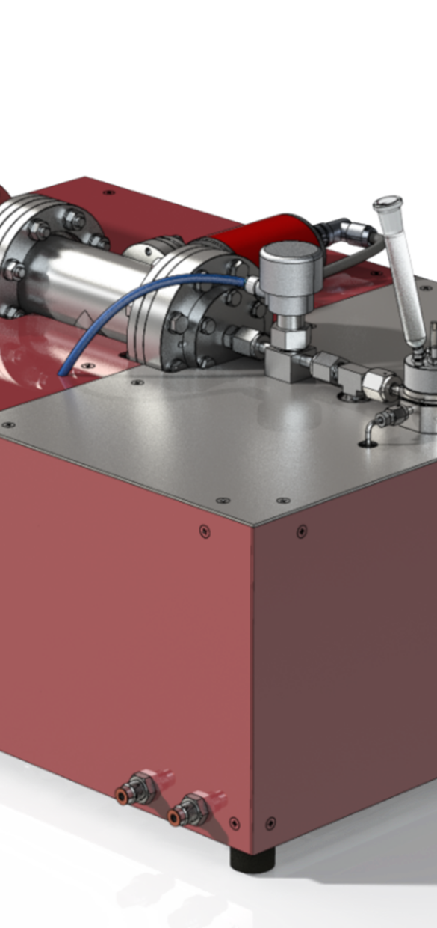
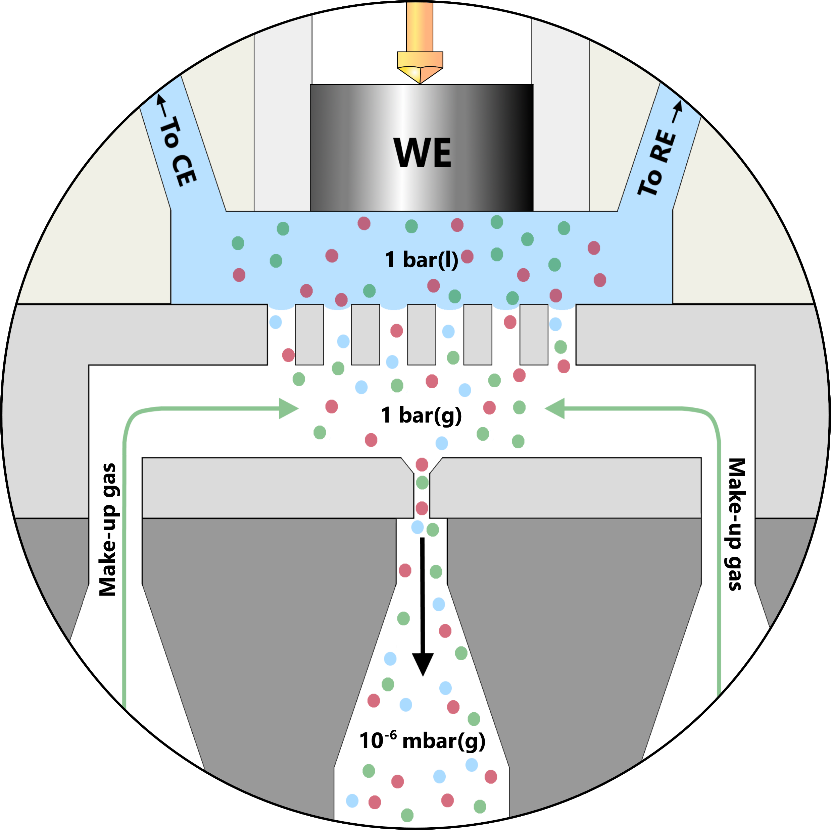
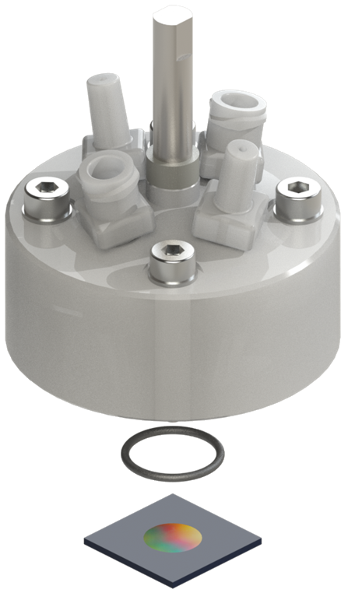
独特的 EC-MS 膜入口，具有高灵敏度和快速响应 Spectro Inlets的EC-MS系统的核心是一个独特的基于微芯片的入口，允许定义的分子通量进入MS。这可以实现最佳的检测性能，同时避免传统差分电化学质谱（DEMS）中使用的差分泵送。
EC-MS电池组件与膜芯片接口的工作原理示意图一起显示。
微芯片通过疏水膜入口将气体采样到采样体积中，该体积通过明确定义的毛细管连接到MS。这种优化的入口与低容量停滞的薄层EC电池相结合，产生了非凡的灵敏度。这样可以准确检测挥发物的成分变化。该系统能够在0.5秒内测量相当于0.5‰单层挥发物的解吸，或相当于1 nA连续产物形成。独特的芯片设计可实现100%的挥发物收集效率，从而实现完全定量。
Notes:
Most important page: contains all the most ”important” key features: response time, sensitivity etc. Extraordinarily

Slide 3
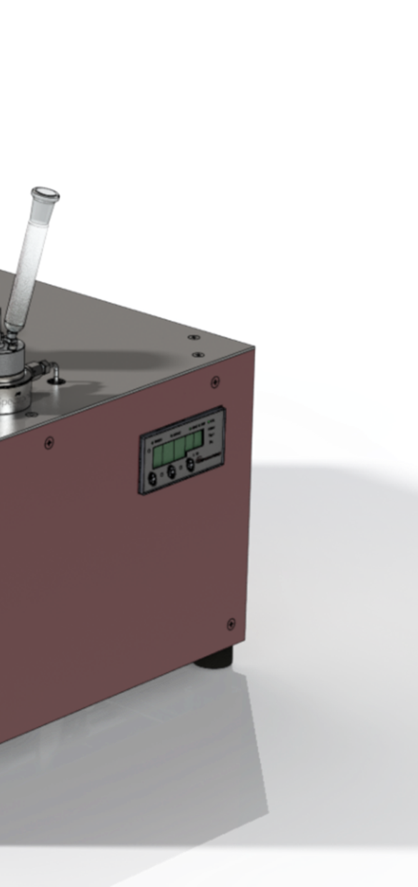
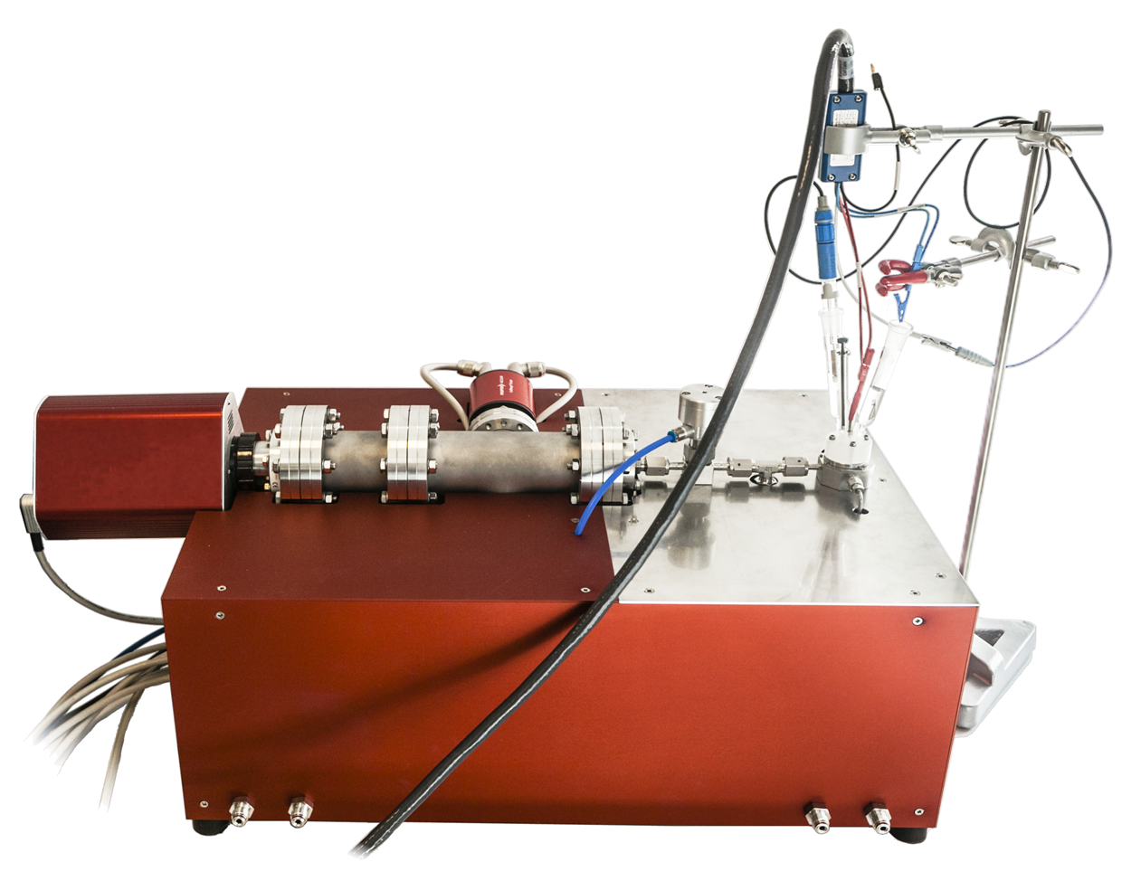
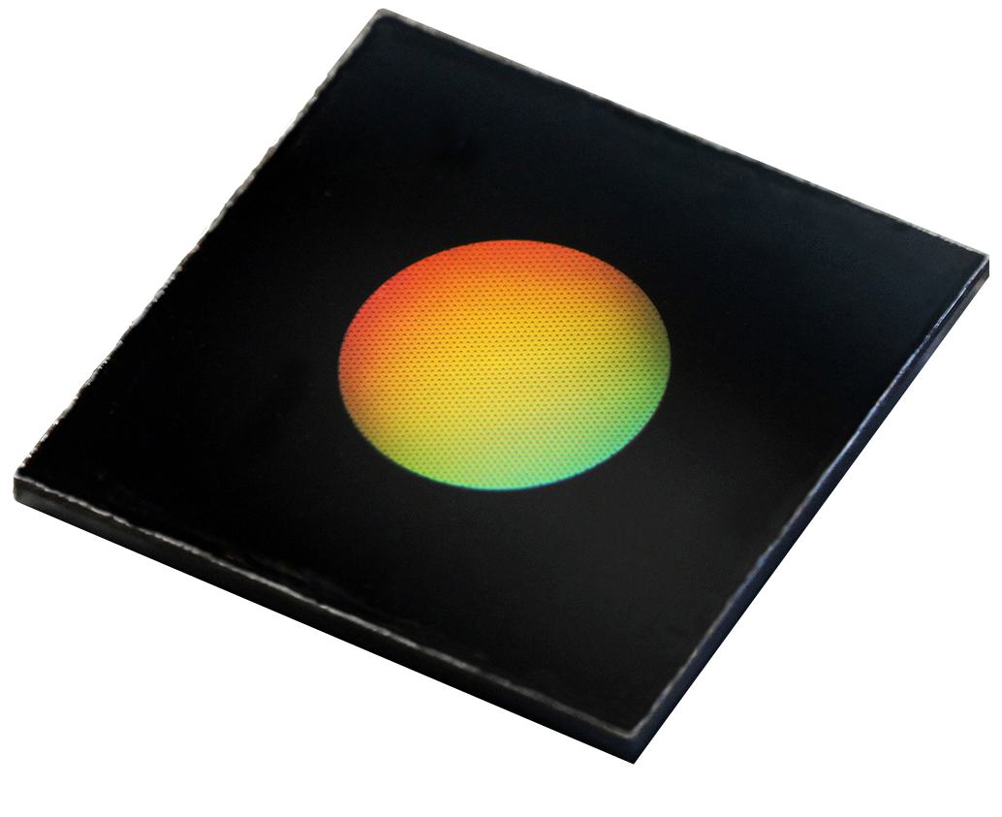
光谱入口 电化学质谱（EC-MS）系统
EC-MS unit and magnified chip.
一个EC-MS系统，由电化学家提供！ 将EC与MS相结合为分析电化学产物的形成提供了强大的工具。通过具有集成微毛细管的优化膜芯片，Spectro入口提供了一个独特的入口，将环境EC环境与MS的真空条件耦合。疏水膜可剔除液体，同时促进挥发性化合物的运输。这样可以使电解质和采样体积之间快速平衡。膜真空界面允许MS以前所未有的灵敏度直接检测在连接的电化学池中形成的产物。这种 MS 真空和环境 EC 之间压隙的优雅桥接提供了高质量的响应，是 EC-MS 的基础！
Notes:
Front page of the pamphlet; introduce the potntial customer tot he product. The big drawback is having text on the front page, though not uncommon it does make it a little ”text heavy”. Note the ”Working principle” somewhat refer to the figure on the ”preceeding” page.

Slide 4
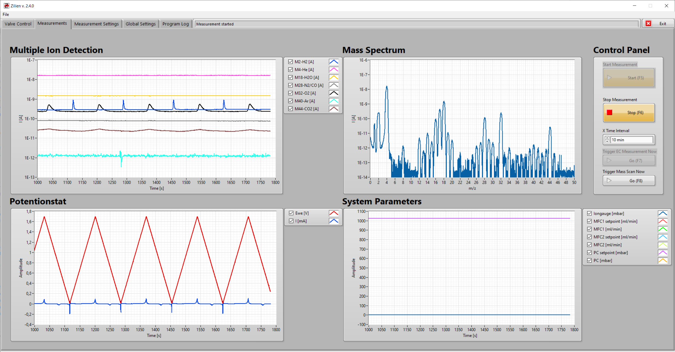
简化的软件 （SW） 可实现完全控制 EC-MS 的所有方面都可通过简化的嵌入式 EC-MS SW Zilien 轻松管理。Zilien为用户提供了EC-MS实验的出色概述和控制，从相关的采集参数到物理组件，如气动阀，压力/流量计/控制器，真空系统，电子设备和进气口。
Zilien的用户友好型界面允许手动控制和方便的自动化程序。它直接与 EC-Lab（生物逻辑恒电位仪软件）通信，可实现在线 EC 和 MS 数据同步。虽然Zilianen针对该品牌的恒电位仪进行了优化，但核心EC-MS系统可以单独运行，尽管功能成本很高。 在Zilien收集的数据以原始文本格式保存，可以使用传统的数据分析工具访问。尽管如此，我们建议使用专门为EC-MS数据开发的免费开源Python包ixdat。 支持 Spectro Inlets由经验丰富的电化学家和工程师组成的强大团队提供持续的EC-MS支持，他们可用于培训，安装，维护和应用开发。
A typical EC-MS experiment as seen in Zilien.
Notes:
Fast gas swithing and software, merged in a ”system/SW” page, thinks it works well.

Slide 5
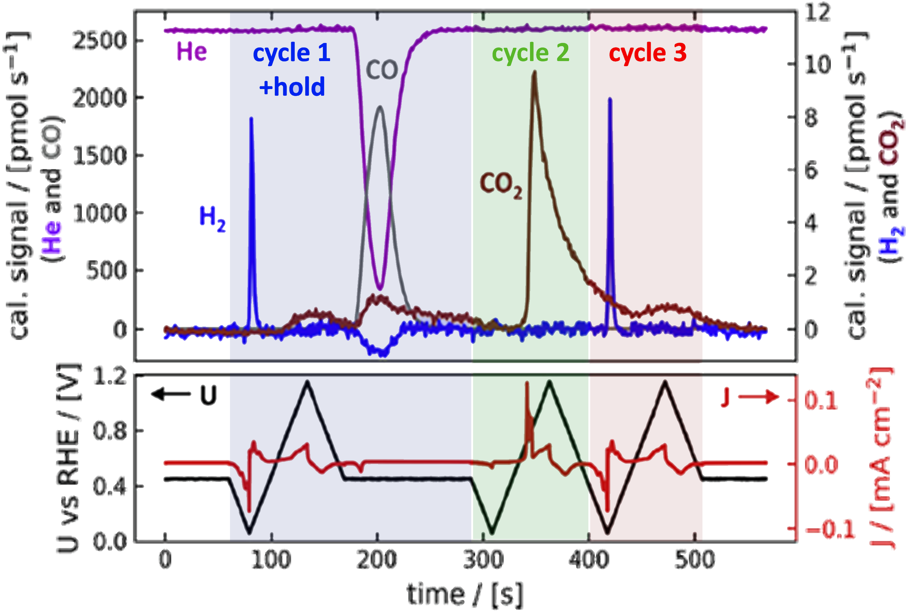
示例：PtPoly 电极上的 H2 演化反应 （HER） 和 CO 汽提 这个例子突出了Spectro Inlets的EC-MS系统的超高灵敏度。在这里，HER和CO氧化在1.0 M HClO4中对PtPoly进行联合循环伏安（CV）实验。在CV的阴极扫描（周期1和3）期间观察到HER，该峰值被视为H2信号（m / z = 2）中的尖峰，当精确积分时（使用校准信号）对应于从表面解吸的摩尔数H2（此处从t〜420秒积分）。在这种情况下，24 pmol或约5%的单层（ML）。
HER and CO-oxidation on Pt_{Poly} in 1 M HClO₄. Cycles 2 and 3 show CO-stripping and base CVs, respectively. Adapted from the 2017 PhD of D.B. Trimaco.
使用内置的气体处理系统，在t〜200 s（周期1）处引入50 s的CO脉冲，同时将电位保持在0.4 VRHE，从而使CO使表面饱和。因此，记录了来自CO氧化的大量CO2信号。收集一个额外的CV（周期3），代表非CO中毒的表面，允许背景减法。CO2信号准确地提供了电化学活性Pt表面的测量。在这里，发现370 pmol CO2对应于假设平面电极的CO覆盖率约为3/4 ML，这与科学文献一致。
Notes:
Example, does it make sense

Slide 6
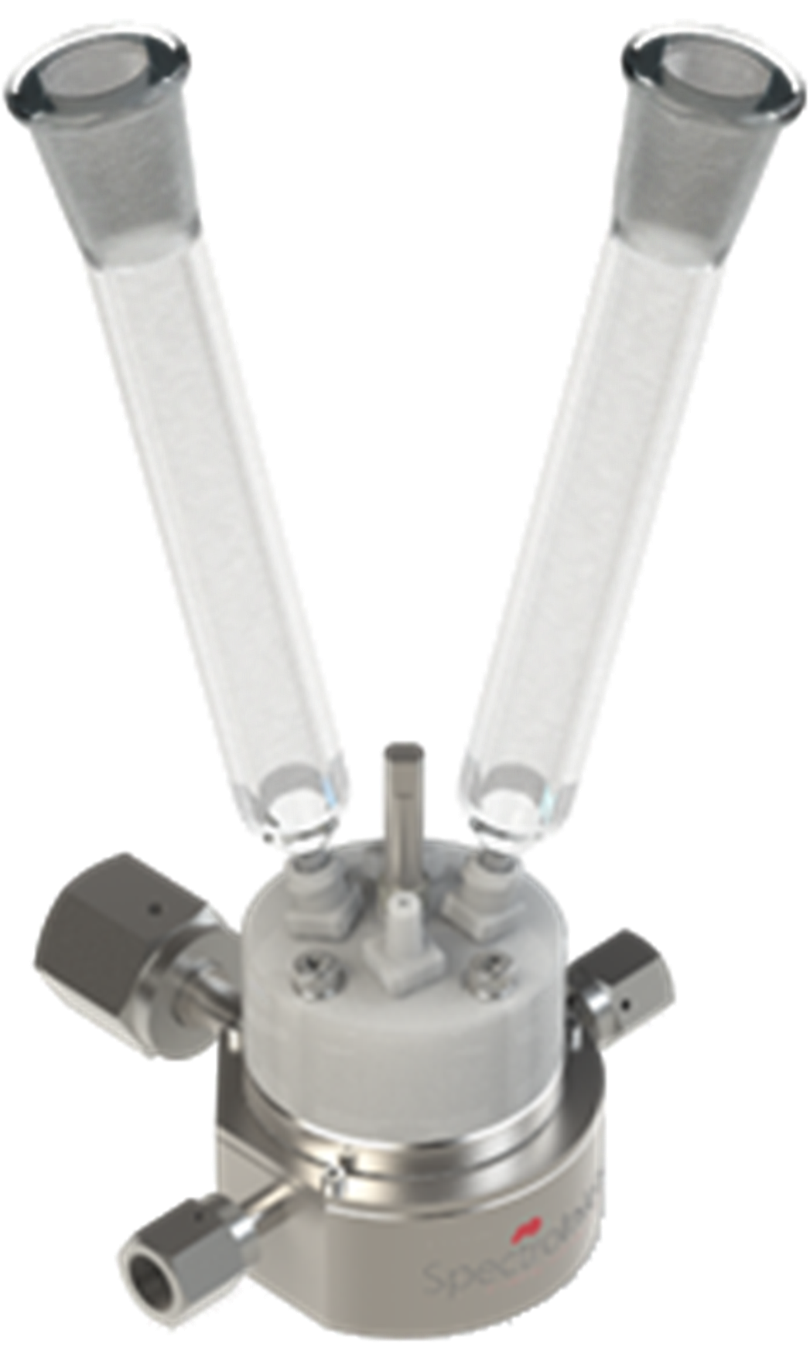
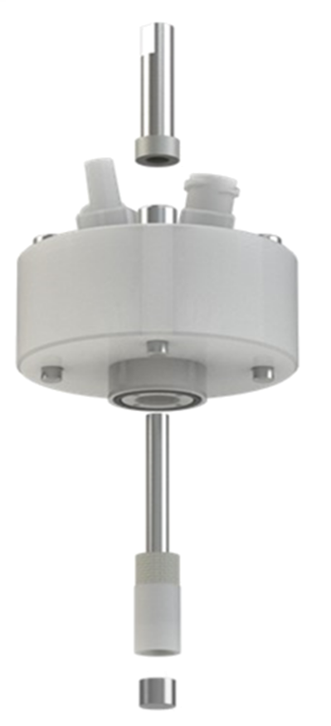
灵活而坚固的设计 基于MS的EC产物检测具有一系列优点：（i）检测广泛的反应产物（质量检测范围：1-200 amu）（ii）同位素标记实验的可能性，例如用于研究反应途径。（iii） 通过软电离对质量相似的产品进行区分，从而能够选择性地检测来自不同来源的质量，例如，来自NH3的17 amu处的m/z贡献可以从H2O片段中分辨出来。 EC-MS系统配有为电化学量身定制的标准PCTFE电池。停滞的薄层电池旨在同时（i）实现高实验再现性（ii）易于组装（iii）与标准清洁程序兼容（iv）使用标准Ø = 5 mm电极。为了额外的灵活性;可以适应定制的EC-MS单元设计，以适应特定应用的系统。
EC-MS可以安装不同的入口芯片，与宽pH范围内的水性电解质以及非水电解质（如diglyme，THF，DME等）兼容，使该系统成为电池研究的理想选择。
Exploded- and fully mounted EC-MS cell.
由于电池/电极设计，无需关闭真空泵或MS即可在短短几分钟内轻松安装专用于特定化学或实验的芯片或EC电池。
联系 www.8sail.com
sales@8sail.com
Notes:
Back page

